Slide 1
Estudio de usabilidad de la app CineStart
20/11/2022
Equipo de análisis UX
Jahaziel Muller

Slide 2
Índice
Sección 1 Detalles del estudio
Sección 2 Temas
Sección 3 Conclusiones & recomendaciones

Slide 3
Detalles del estudio

Slide 4
Antecedentes del proyecto
Estamos creando una aplicación para el Cine Start, para atraer clientes a través de los sistemas digitales. Nos dimos cuneta que nuestros competidores ofrecen aplicaciones móviles en las cuales los clientes ven y compran los boletos. Queremos crear un producto que pueda competir en el mercado, mejorar las ventas y aumentar la satisfacción del cliente.

Slide 5
Detalles del estudio
Preguntas de la investigación
Participantes
Metodología
¿Cuántas veces al mes asiste al cine?
¿Qué días de la semana suele ir al cine?
¿asistes solo o en familia?
¿Por qué medio consulta la cartelera de cine?
¿los cines están cerca de tu casa?
7 participantes
Participantes de entre 18 y 55 años que residen en áreas centricas y suburbanas. Los participantes suelen ir al cine una o dos veces al mes.
15-20 minutos
Argentina, Precencial
Estudio de usabilidad moderado
Se pidió a los usuarios que realicen la compra de un ticket en un prototipo de baja fidelidad

Slide 6
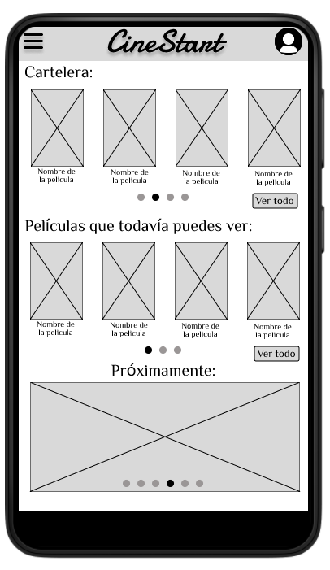
Prototipo testeado
El prototipo de aplicación de baja fidelidad para CineStart fue probado y puede verse:
https://www.figma.com/proto/8kqTzMWJlcEVNETwNSCWNy/Untitled?node-id=2%3A2&scaling=scale-down&page-id=0%3A1&starting-point-node-id=2%3A2

Slide 7
Temas

Slide 8
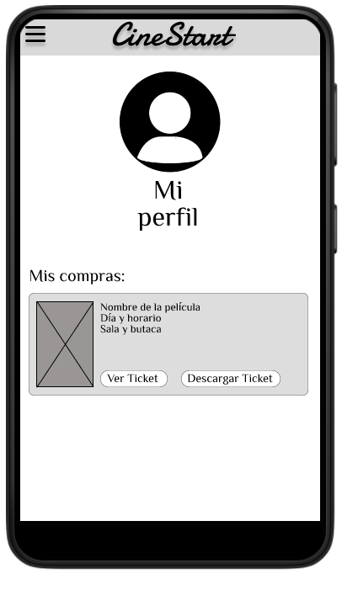
Los usuarios quieren Resibir el ticket por Email
Pruebas de apoyo del estudio de usabilidad.
4 de un total de 7 participantes expresaron su deseo de resibir el ticket por mail
“Me gustaría recibir por mail el ticket así lo tengo guarda de esa forma y no tengo que andar abriendo la app para buscarlo. ".
— participante C, Salta, Argentina
a

Slide 9
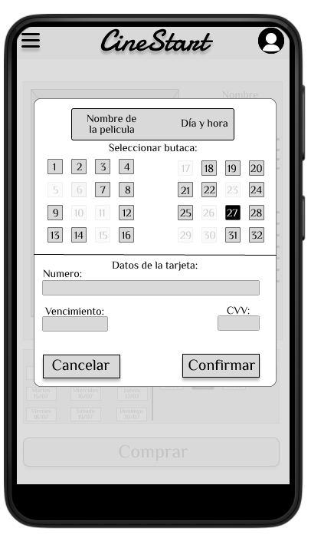
Los usuarios quieren seleccionar mas de una butaca por compra
a
Pruebas de apoyo del estudio de usabilidad.
6 de un total de 7 participantes dijeron que querían poder elegir mas de una butaca por compra.
“Voy al cine en familia y es un poco tedioso comprar 4 boletos por separado”.
— Participante A, Salta, Argentina

Slide 10
Los usuarios quieren mas de un metodo de pago
Pruebas de apoyo del estudio de usabilidad.
4 de un total de 7 participantes dijeron que querían otros medios de pago aparte de la tarjeta de crédito
“Me manejo mejor con mercado pago, la tarjeta de crédito la uso para casos muy específicos.”
— Participante B, Salta, Argentina
a

Slide 11
Conclusiones & recomendaciones

Slide 12
Conclusiones de la investigación
Envio de tickets por Email
Comprar mas de una butaca
Mas de un medio de pago
Los usuarios necesitan una alternativa para recibir el ticket aparte de la app
Los usuarios necesitan poder comprar mas de una butaca por transacción.
Los usuarios necesitan poder pagar con diferentes medios de pago.

Slide 13
Recomendaciones
Añadir una opción para ingresar mail y enviar el ticket por ese medio.
Añadir una opción de sumar butacas a la compra.
Añadir otros medios de pago a parte de pago con tarjeta de crédito.

Slide 14
¡Gracias!

